Slide 1
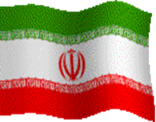
شبیه‌سازی عددی اثر اریفیس‌های بیضوی با نسبت منظری متفاوت در شکست جت مایع محمد مهدی نصیری مرداد 94 MarketCode.ir

Slide 2
جریان جت چندفازی، جریانی است که بر اثر تزریق یک سیال مایع از طریق یک اریفیس، در سیالی گازی به وجود می‌آید. در واقع مهمترین اثر پیدایش قطرات از جریان جت مایع و افزایش یافتن سطح مجموع ذرات مایع نسبت به سطح مایع پیوسته می‌باشد .
به صورت کلی تحقیقات در مورد جریان جت مایع، به بررسی مشخصات کلی جریان و عوامل موثر بر آن می‌پردازند. یکی از این مشخصات، طول شکست جریان جت است و یکی از ساده‌ترین روش‌ها برای دستکاری مشخصات جت مایع استفاده از اریفیس‌های با سطح مقطع غیر دایروی است. البته لازم به ذکر است که اکثر تحقیقات صورت گرفته بر روی این موضوع مربوط به سال‌های 2009 به بعد می‌باشند.

Slide 3
در این شبیه سازی با استفاده از نرم افزار openFOAM جریان جت خروجی از اریفیس‌های با سطح مقطع بیضوی مدل‌سازی گردیده است و مشخصه‌های آن در شرایط مختلف مورد بررسی وارزیابی قرار گرفته است. طول شکست جت، پدیده تغییر محور و دامنه اغتشاشات موثر بر این جریانات از جمله‌ی این مشخصات هستند. همچنین در ادامه این پژوهش، بررسی اریفیس‌های با سطح مقطع‌های مستطیلی، مربعی و مثلثی نیز در دست بررسی می‌باشند.
مقالات مستخرج از اين پژوهش، يك مقاله علمي پژوهشي (پذیرفته شده ولی چاپ نشده) یک مقاله پژوهشی (در دست داوری) و یک مقاله كنفرانسي (در دست داوری) بوده است.

Slide 4
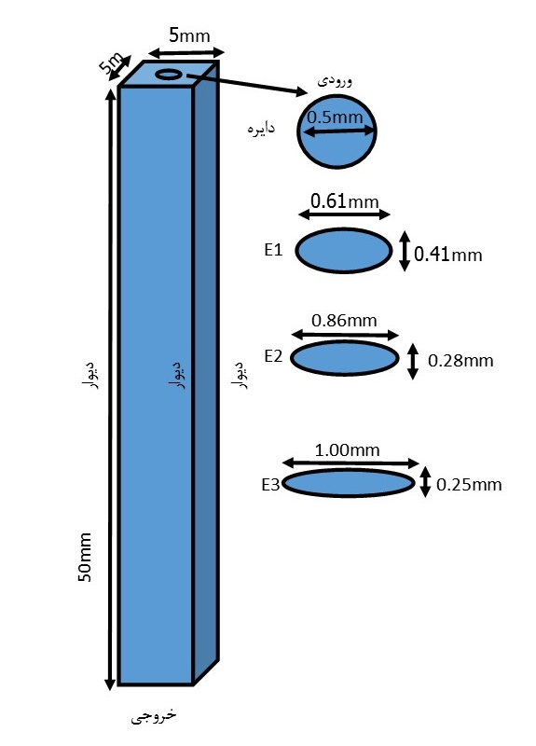
شبیه‌سازی در نرم‌افزار متن‌باز openFoam
هندسه مسئله مورد بررسی در نرم‌افزار openFoam
دامنه‌ی حل ما مکعب مستطیلی به ابعاد 5×50×5 میلی‌متر می‌باشد که به صورت کارتزین و با فاصله‌ی 0.1 میلی‌متر شبکه بندی شده است. در لحظه اول تمامی محیط حوزه را سیال گازی هوا پر کرده است و سیال مایع تنها از طریق اریفیس ورودی به آن وارد می‌شود. این شبیه‌سازی به ازای ورود سیال با سرعت‌های 2، 4 و6/9 متر بر ثانیه صورت پذیرفته است.

Slide 5
شبیه‌سازی در نرم‌افزار متن‌باز openFoam
هندسه مسئله مورد بررسی در نرم‌افزار OpenFoam
یکی از مهمترین نکات این پژوهش، نحوه‌ی ایجاد هندسه اولیه حل برای مسئله می‌باشد چرا که با توجه به ورودی دایروی و بیضوی برای هندسه حل و با توجه به روش‌های رایج برای ایجاد شبکه چهاروجهی در این نوع اشکال، شاهد مش‌های با ابعاد متفاوت در هندسه خواهیم بود مخصوصا در نقاطی که از اهمیت کمتری برای حل برخوردار هستند و استفاده از روش شبکه دینامیک نیز بر بار محاسباتی به شدت خواهد افزود. ضمن اینکه در مورد ورودی های بیضوی، با توجه به بالا رفتن skewness عملا امکان استفاده از روش‌های قدیمی مقدور نمیباشد.

Slide 6
شبیه‌سازی در نرم‌افزار متن‌باز openFoam
هندسه مسئله مورد بررسی در نرم‌افزار OpenFoam
به همین دلیل، در این تحقیق سعی بر آن شد که با تعریف یک شبکه کاملا یکسان برای تمام هندسه، و با کمک استفاده از یک ورودی غیر یکنواخت برای مرز ورودی، اقدام به رفع این مشکل نماییم.
ضمنا با توجه به حساسیت بسیار بالای محاسبات در ناحیه مرز مشترک سیال مایع و گاز، از روش اصلاح دینامیک شبکه، برای شبیه‌سازی استفاده گردیده است که تصویر زیر یک نمونه از کاربرد آن می‌باشد.

Slide 7
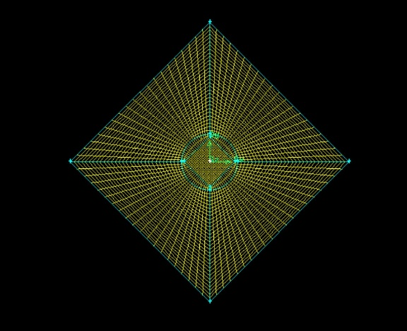
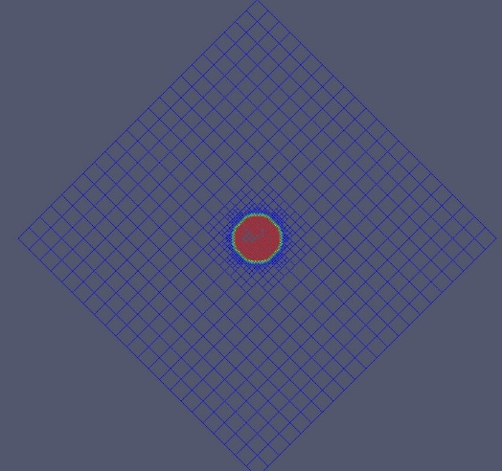
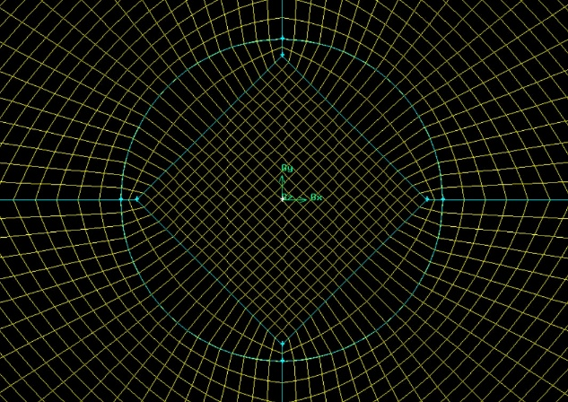
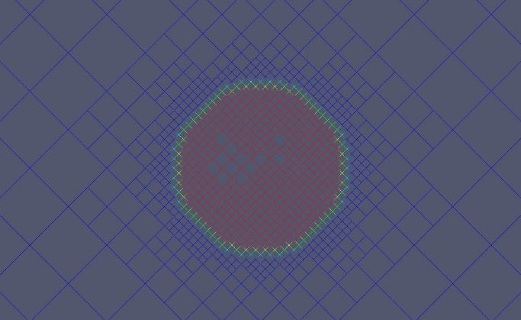
شبیه‌سازی در نرم‌افزار متن‌باز openFoam
نمونه ‌های شبکه‌ی ایجاد شده در مرز ورودی دایروی
مش یکنواخت به همراه اصلاح شبکه دینامیک
مش غیر یکنواخت

Slide 8
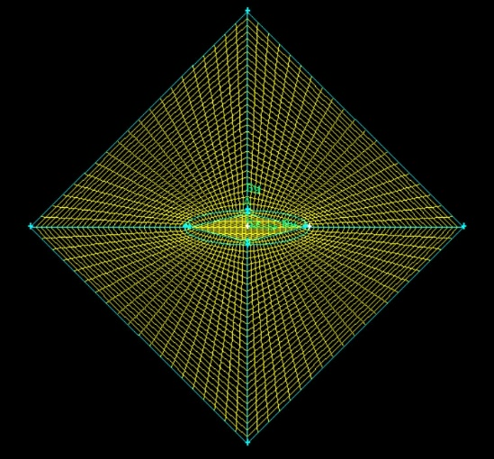
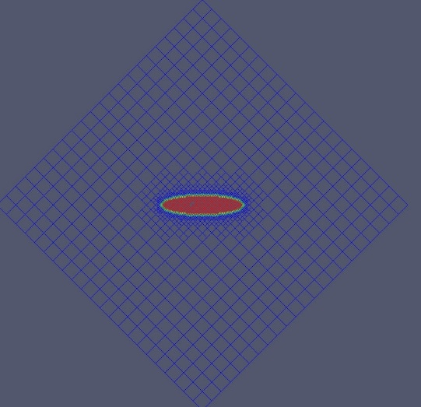
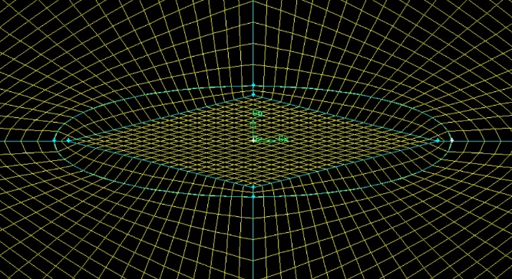
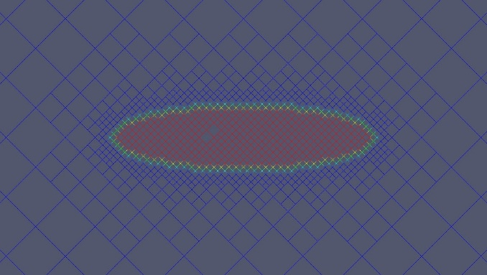
شبیه‌سازی در نرم‌افزار متن‌باز openFoam
نمونه ‌های شبکه‌ی ایجاد شده در مرز ورودی بیضوی
مش یکنواخت به همراه اصلاح شبکه دینامیک
مش غیر یکنواخت

Slide 9
شبیه‌سازی در نرم‌افزار متن‌باز openFoam
گام‌های شبیه‌سازی :
1. شبیه‌سازی جریان جت بیضوی با سرعت‌های مختلف و با نسبت منظری‌های متفاوت
2. شبیه‌سازی جریان جت دایروی به همراه اعمال اغتشاشات خارجی به سطح جت
3. شبیه‌سازی جریان جت بیضوی به همراه اعمال اغتشاشات خارجی به سطح آن (ترکیب حالات 1 و2)
نمونه کدهای نوشته شده برای هندسه‌های متفاوت و درحالات مختلف، در قسمت پیوست ذکر گردیده است.

Slide 10
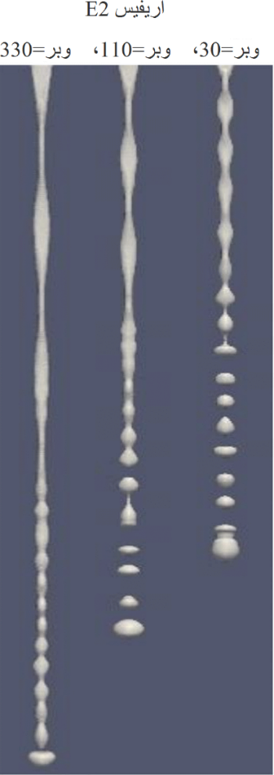
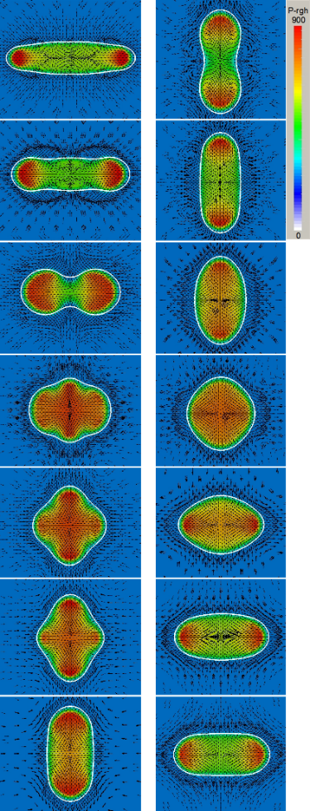
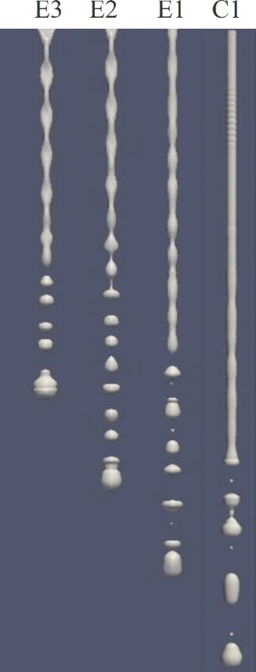
شبیه‌سازی در نرم‌افزار متن‌باز openFoam
نتایج شبیه‌سازی جت بیضوی:
شبیه‌سازی برای وبرهای (سرعت) متفاوت
نتایج شبیه‌سازی برای تغییر محور
شبیه‌سازی برای اریفیس‌های متفاوت

Slide 11
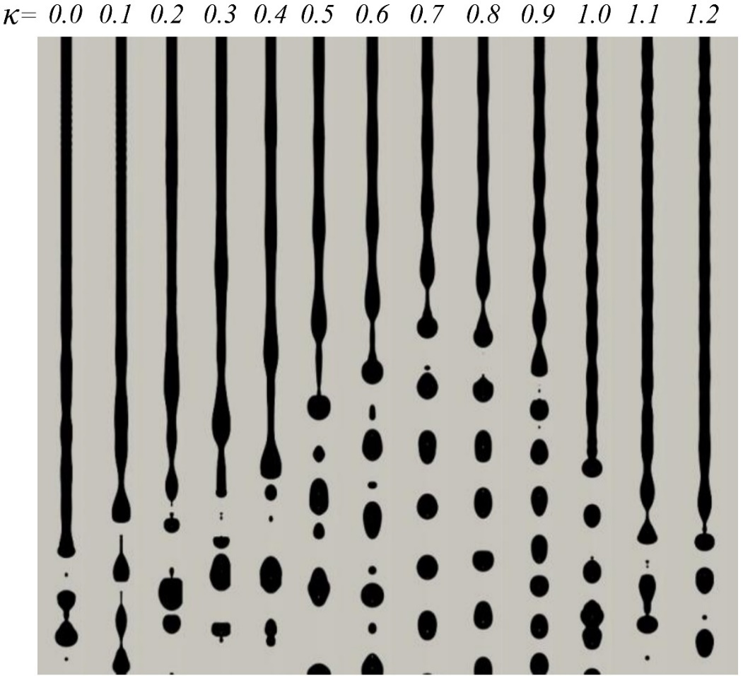
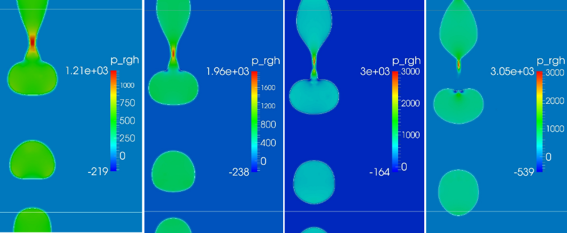
شبیه‌سازی در نرم‌افزار متن‌باز openFoam
نتایج شبیه‌سازی جریان جت دایروی به همراه اغتشاشات
بررسی طول شکست
بررسی لحظه شکست جت

Slide 12
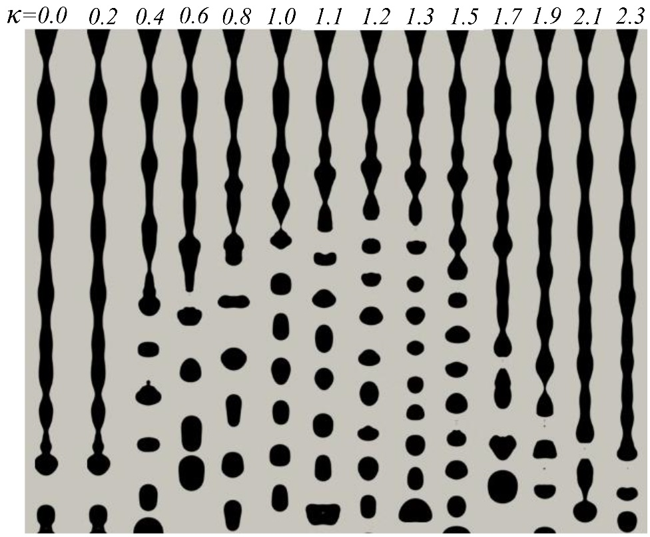
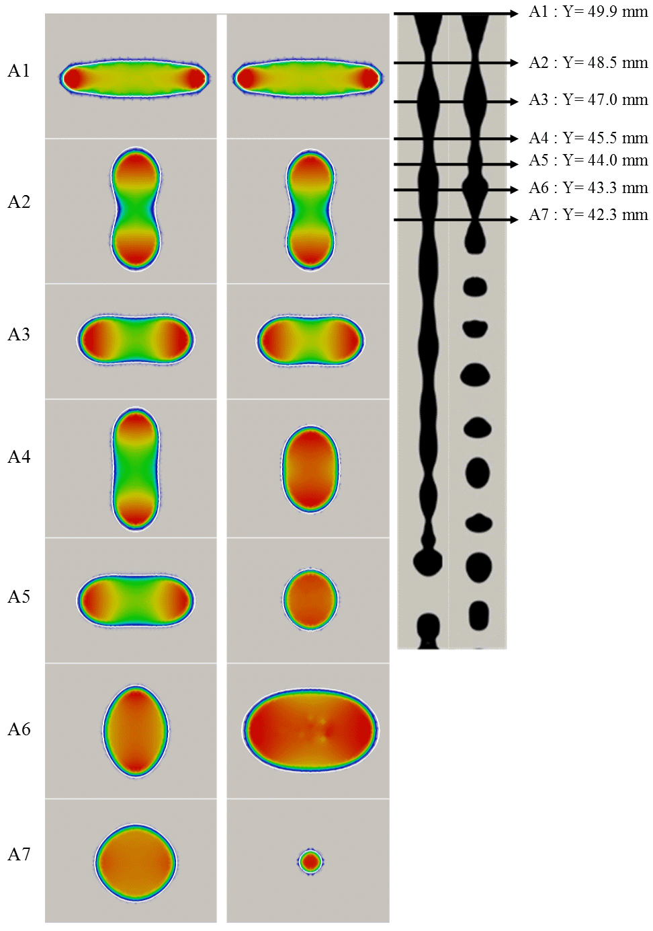
شبیه‌سازی در نرم‌افزار متن‌باز openFoam
نتایج شبیه‌سازی جریان جت بیضوی به همراه اغتشاشات
بررسی طول شکست
بررسی سطح مقطع جت مغشوش و غیر مغشوش

Slide 13
نتایج حاصل از شبیه‌سازی
1. کاهش طول شکست جت مایع با کاهش نسبت منظری (طول محور فرعی به محور اصلی) دهانه اریفیس.
2. افزایش طول شکست جت مایع به ازای افزایش عدد وبر (در مسئله ما، افزایش سرعت)
3. حضور پدیده تغییر محور به عنوان مشخصه‌ی جت بیضوی و نحوه‌ی میرایی آن در طول پیشروی جت
4. اثرات سهمی‌گونه اعمال اغتشاشات به جریان جت دایروی بر روی طول شکست جت به نحوی که کمترین طول شکست در عدد موج 0/7 رخ خواهد داد.
5. یافتن بازه‌ی مناسب برای اعمال اغشاشات به جریان جت دایروی (اعداد موج 0 تا 1/2)
6. اثرات سهمی‌گونه اعمال اغتشاشات به جریان جت بیضوی بر روی طول شکست جت به نحوی که کمترین طول شکست در عدد موج 1/2 رخ خواهد داد.
7. یافتن بازه‌ی مناسب برای اعمال اغشاشات به جریان جت بیضوی (اعداد موج 0 تا 2/4)

Slide 14
آنچه در این تحقیق خواهید آموخت
1- نحوه گسسته‌سازی معادلات ناویر-استوکس به روش حجم محدود
2- آشنایی با روش VOF برای شبیه‌سازی جریان چندفازی
3- نحوه نوشتن معادلات ناویر- استوکس در نرم‌افزار openFOAM
4- آشنایی با الگوریتم PISO استفاده شده در openFOAM
5- نحوه اعمال شرط مرزی ورودی غیر یکنواخت و متغیر
6- استفاده از روش اصلاح دینامیک شبکه برای نواحی مهم حل
7- آشنایی مقدماتی برای کار با نرم‌افزار openFOAM
8- آشنایی مقدماتی برای کار با نرم‌افزار paraView

Slide 15
کاربردهای دیگر
با توجه به نوع هندسه ایجاد شده ( هندسه کارتزین به شکل مکعب مستطیل)، و با توجه به نوع تعریف شرط مرزی ورودی، امکان استفاده از این روش برای شبیه‌سازی بسیاری از مسائل مربوط به جریان چند فازی امکان پذیر می‌باشد که در ادامه به چند مورد از آنها اشاره خواهد شد.
شکست جریان‌های جت دوفازی ( تک فازی با مشخصات متفاوت)
جریان‌های چندفازی موسوم به crossFlow
جریان‌های حاصل از برخورد چندین جریان جت با یکدیگر
برخی مسائل مربوط به بررسی قطرات

Slide 16
نکات و الزامات
1- آشنایی با مفاهیم اولیه CFD
2- آشنایی با کدنویسی به زبان C++
3- آشنایی با مفاهیم جریان‌های چندفازی
4- آشنایی با نحوه کار در نرم‌افزار paraview

Slide 17
مقالات
1- شبیه سازی عددی شکست جت مایع برای اریفیس‌های بیضوی با نسبت منظری متفاوت،مجله مکانیک تربیت مدرس، دوره 15، شماره 9، آذر 1394، صفحه 341-352
2- Modeling the Instability and Breakup of Elliptical Liquid Jets, International Journal of Multiphase Flow
(در دست داوری)
3- شبیه‌سازی عددی اثر اریفیس‌های بیضوی در شکست جت مایع، شانزدهمین کنفرانس دینامیک شاره‌ها، آبان 94 (در دست داوری)

